Slide 1
Kiểm tra miệng:
Câu 1: Bảng tuần hoàn cho biết những thông tin gì về một nguyên tố?
Câu 2: Một nguyên tố có số thứ tự là 13. Em hãy xác định nguyên tố đó nằm ở chu kì nào, nhóm nào? Tên nguyên tố?

Slide 2
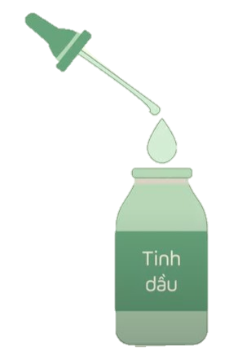
MỞ ĐẦU
Phân tử
Notes:
Khi mở nắp lọ tinh dầu, chúng ta có thể cảm nhận được mùi thơm do một số chất ở trong tinh dầu đã tách ra thành những hạt rất nhỏ, lan toả trong không khí và tác động lên khứu giác của con người. Những hạt như vậy được gọi là phân tử. Hoặc khi cho một lượng nhỏ đường ăn vào trong cốc nước rồi khuấy đều. Sau một thời gian ta sẽ không còn nhìn thấy đường trong cốc và dung dịch thu được thì có vị ngọt. Sở dĩ như vậy là do những hạt đường ban đầu đã tách ra thành các phân tử đường và lan toả vào trong nước. Mỗi phân tử đường gồm nhiều nguyên tử C, H, O liên kết với nhau. Vậy phân tử là gì? Thế nào là đơn chất? Hợp chất? Các em sẽ tìm hiểu trong nội dung bài 4: Phân tử, đơn chất, hợp chất.

Slide 3
CHỦ ĐỀ 3- BÀI 4:
PHÂN TỬ, ĐƠN CHẤT, HỢP CHẤT
Thời gian thực hiện: 4 tiết

Slide 4
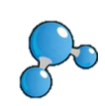

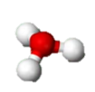
NỘI DUNG BÀI HỌC
I.
II.
III.
PHÂN TỬ
ĐƠN CHẤT
HỢP CHẤT

Slide 5
I.
PHÂN TỬ

Slide 6
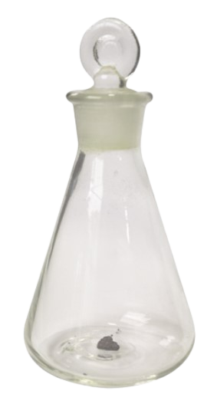
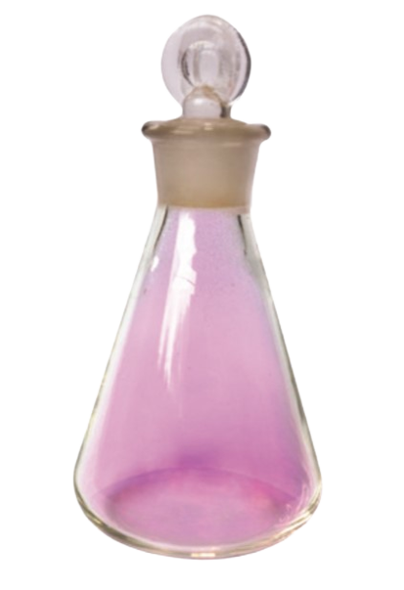
a, Ban đầu
b, Sau khi đặt bình vào nước ấm
Hình 4.1. Sự lan toả của iodine

Slide 7
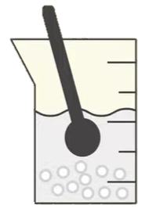
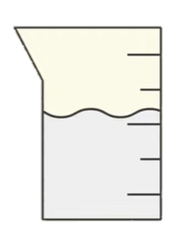
Khuấy đều
Phân tử đường
(C, H, O)
Phân tử
Notes:
Khi mở nắp lọ tinh dầu, chúng ta có thể cảm nhận được mùi thơm do một số chất ở trong tinh dầu đã tách ra thành những hạt rất nhỏ, lan toả trong không khí và tác động lên khứu giác của con người. Những hạt như vậy được gọi là phân tử. Hoặc khi cho một lượng nhỏ đường ăn vào trong cốc nước rồi khuấy đều. Sau một thời gian ta sẽ không còn nhìn thấy đường trong cốc và dung dịch thu được thì có vị ngọt. Sở dĩ như vậy là do những hạt đường ban đầu đã tách ra thành các phân tử đường và lan toả vào trong nước. Mỗi phân tử đường gồm nhiều nguyên tử C, H, O liên kết với nhau. Vậy phân tử là gì? Thế nào là đơn chất? Hợp chất? Các em sẽ tìm hiểu trong nội dung bài 4: Phân tử, đơn chất, hợp chất.

Slide 8
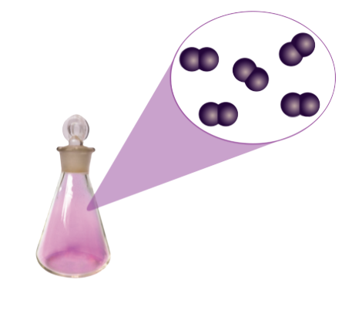
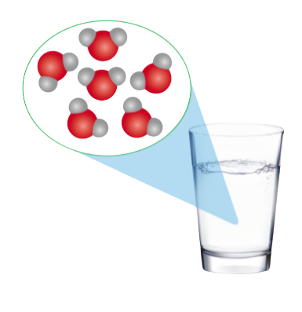
Các phân tử của cùng một chất giống nhau về thành phần và hình dạng
a, Nước
b, Iodine
Hình 4.2. Mô hình phân tử nước và iodine

Slide 9

THẢO LUẬN NHÓM
Đọc thông tin SGK, thảo luận trả lời các câu hỏi trong phiếu học tập số 1
Câu hỏi 1: Giải thích một số hiện tượng sau:
a) Khi mở lọ nước hoa hoặc mở lọ đựng một số loại tinh dầu sẽ ngửi thấy có mùi thơm.
b) Quần áo sau khi giặt xong, phơi trong không khí một thời gian sẽ khô.
Notes:
Câu hỏi 1: a) Khi mở lọ nước hoa hoặc mở lọ đựng một số loại tinh dầu sẽ ngửi thấy có mùi thơm do các phân tử nước hoa hoặc tinh dầu đã tách ra, lan tỏa vào không khí.
b) Quần áo sau khi giặt xong, phơi trong không khí một thời gian sẽ khô do các phân tử nước tách ra, lan tỏa vào không khí.
Câu hỏi 2 : Ý kiến (1) là đúng. Phân tử nước trong nước đá, nước lỏng và hơi nước là giống nhau.
Vì nước đá, nước lỏng và hơi nước là các thể khác nhau của nước, dù ở thể nào thì nước đều hợp thành từ các phân tử có hai nguyên tử H, một nguyên tử O và có dạng gấp khúc.

Slide 10
Câu hỏi 1: a) Khi mở lọ nước hoa hoặc mở lọ đựng một số loại tinh dầu sẽ ngửi thấy có mùi thơm do các phân tử nước hoa hoặc tinh dầu đã tách ra, lan tỏa vào không khí.
b) Quần áo sau khi giặt xong, phơi trong không khí một thời gian sẽ khô do các phân tử nước tách ra, lan tỏa vào không khí.

Slide 11
THẢO LUẬN NHÓM
Đọc thông tin SGK, thảo luận trả lời các câu hỏi trong phiếu học tập số 1
Câu hỏi 2: Khi nói về nước có hai ý kiến như sau:
(1) Phân tử nước trong nước đá, nước lỏng và hơi nước là giống nhau.
(2) Phân tử nước trong nước đá, nước lỏng và hơi nước là khác nhau.
Theo em, ý kiến nào là đúng? Vì sao?
Notes:
Câu hỏi 1: a) Khi mở lọ nước hoa hoặc mở lọ đựng một số loại tinh dầu sẽ ngửi thấy có mùi thơm do các phân tử nước hoa hoặc tinh dầu đã tách ra, lan tỏa vào không khí.
b) Quần áo sau khi giặt xong, phơi trong không khí một thời gian sẽ khô do các phân tử nước tách ra, lan tỏa vào không khí.
Câu hỏi 2 : Ý kiến (1) là đúng. Phân tử nước trong nước đá, nước lỏng và hơi nước là giống nhau.
Vì nước đá, nước lỏng và hơi nước là các thể khác nhau của nước, dù ở thể nào thì nước đều hợp thành từ các phân tử có hai nguyên tử H, một nguyên tử O và có dạng gấp khúc.

Slide 12
Câu hỏi 2 : Ý kiến (1) là đúng. Phân tử nước trong nước đá, nước lỏng và hơi nước là giống nhau.
Vì nước đá, nước lỏng và hơi nước là các thể khác nhau của nước, dù ở thể nào thì nước đều hợp thành từ các phân tử có hai nguyên tử H, một nguyên tử O và có dạng gấp khúc.

Slide 13

I. PHÂN TỬ
1. Khái niệm phân tử

là hạt đại diện cho chất
Phân tử
gồm một số nguyên tử gắn kết với nhau bằng liên kết hoá học
thể hiện đầy đủ tính chất hoá học của chất

Slide 14

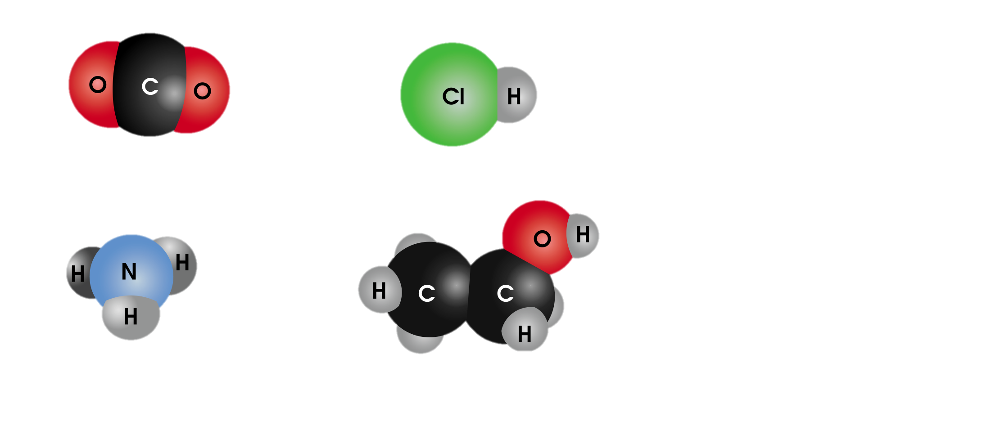
I. PHÂN TỬ
2. Khối lượng phân tử
S
H
H
O
O
a, Hydrogen
b. Carbon dioxide
c. Sulfur dioxide

Slide 15
I. PHÂN TỬ
2. Khối lượng phân tử

Kí hiệu: M
Bằng tổng khối lượng các nguyên tử có trong phân tử
Đơn vị: amu
Ví dụ:
Khối lượng phân tử carbon dioxide
M _{Carbon dioxide} = 1x12 + 2 x 16 = 44 (amu)

Slide 16

LUYỆN TẬP
Câu hỏi
Phát biểu nào sau đây là đúng?
Trong một phân tử, các nguyên tử luôn giống nhau.
Trong một phân tử, các nguyên tử luôn khác nhau.
Trong một phân tử, các nguyên tử có thể giống nhau hoặc khác nhau
Trả lời
Phát biểu đúng là (3) trong một phân tử, các nguyên tử có thể giống nhau hoặc khác nhau

Slide 17
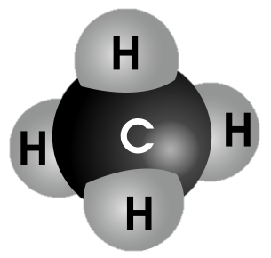
LUYỆN TẬP
Dựa vào hình 4.3, tính khối lượng phân tử fluorine và methane
F
F
a. fluorine
b. methane
Hình 4.3. Mô hình phân tử fluorine và methane
Notes:
Phân tử fluorine gồm 2 nguyên tử F (mỗi nguyên tử có khối lượng 19 amu)
⇒ Khối lượng phân tử fluorine: M_{fluorine} = 2.19 = 38 (amu)
- Phân tử methane gồm 1 nguyên tử C (có khối lượng 12 amu) và 4 nguyên tử H (mỗi nguyên tử có khối lượng 1 amu)
⇒ Khối lượng phân tử methane: M_{methane} = 1.12 + 4.1 = 16 (amu).

Slide 18

VẬN DỤNG
Câu hỏi
Một số nhiên liệu như xăng, dầu, … dễ tách ra các phân tử và lan toả trong không khí. Theo em cần bảo quản các nhiên liệu trên như thế nào để đảm bảo an toàn?
Trả lời
Một số nhiên liệu như xăng, dầu… dễ tách ra các phân tử và lan tỏa trong không khí. Do đó, cần phải đậy nắp kín để tránh các phân tử tách ra, lan toả ra ngoài. Hơn nữa, để nhiên liệu xa các nguồn lửa vì nhiên liệu là những chất dễ cháy. Khi ngọn lửa bắt được các phân tử xăng, dầu thì dễ gây cháy nổ.

Slide 19
HƯỚNG DẪN VỀ NHÀ
- Học nội dung bài học: Khái niệm phân tử, cách tính khối lượng phân tử
- Chuẩn bị tiếp theo: II. ĐƠN CHẤT
+ Trả lời câu hỏi 3/30 SGK –KHTN 7

Slide 20
ĐƠN CHẤT
II.

Slide 21

THẢO LUẬN NHÓM
- Hoạt động cá nhân, thảo luận cặp đôi, trả lời câu hỏi: Quan sát hình 4.4 và hình 4.5, cho biết các chất trong hình có đặc điểm gì chung?
Thời gian: 5 phút.

Slide 22
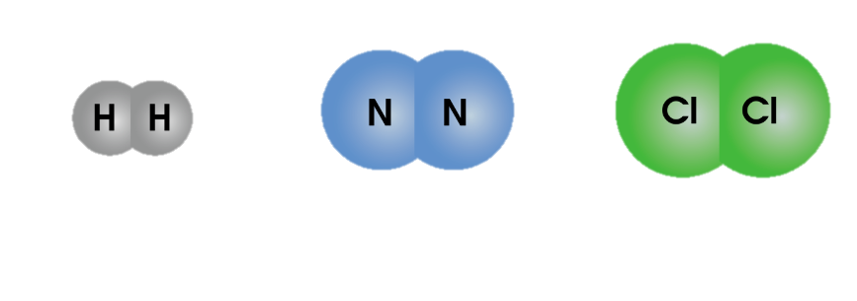
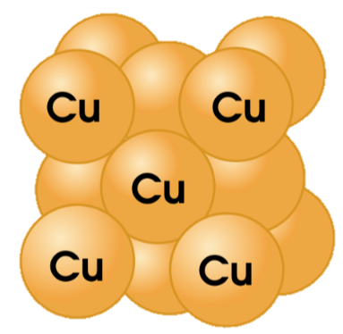
H
H
a, Hydrogen
b, Nitrogen
c, Chlorine
Hình 4.4. Mô hình phân tử một số đơn chất
Hình 4.5. Mô hình tượng trưng của kim loại Copper (đồng)
Notes:
Xét hình 4.4:
Đơn chất hydrogen được tạo nên từ 1 nguyên tố H
Đơn chất nitrogen được tạo nên từ 1 nguyên tố N
Đơn chất chlorine được tạo nên từ 1 nguyên tố Cl
- Xét hình 4.5: kim loại Copper (đồng) được tạo nên từ 1 nguyên tố Cu
=> Hình 4.4 và 4.5 có đặc điểm chung là các chất được tạo thành từ 1 nguyên tố hóa học.

Slide 23
II. ĐƠN CHẤT
Đơn chất là những chất được tạo thành từ một nguyên tố hoá học

Slide 24
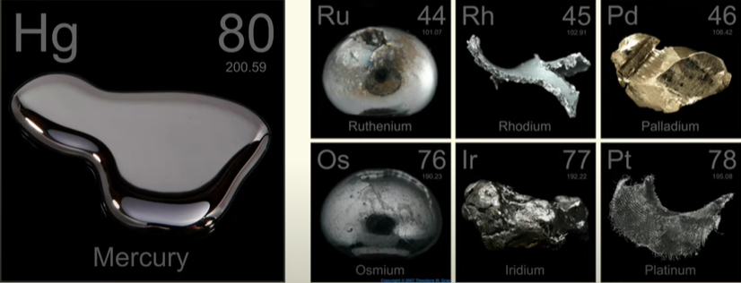
Các đơn chất kim loại đều ở thể rắn (trừ Mercury)
Notes:
Ở điều kiện thường, trừ mercury ở thể lỏng, các đơn chất kim loại khác đều ở thể rắn.

Slide 25
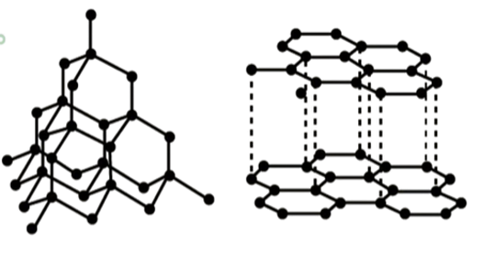
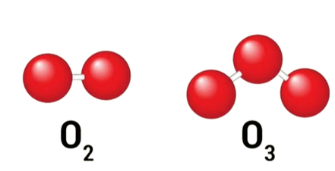
Than chì
Kim cương
Oxygen
Ozone
Nguyên tố Carbon
Nguyên tố Oxygen
Notes:
Tên của các đơn chất thường trùng với tên của các nguyên tố tạo nên chất đó, trừ một số nguyên tố tạo ra được hai hay nhiều đơn chất.
Than và kim cương là các đơn chất được tạo ra từ cùng một nguyên tố carbon.
Khí oxygen và khí ozone là các đơn chất được tạo ra từ cùng một nguyên tố oxygen

Slide 26
LUYỆN TẬP
Câu hỏi
Hãy cho biết những chất nào là đơn chất trong các chất sau:
a, Kim loại Sodium được tạo thành từ các nguyên tố Na.
b, Lactic acid có trong sữa chua, được tạo thành từ các nguyên tố C, H, O.
c, Kim cương được tạo thành từ các nguyên tố C.
d, Muối ăn được tạo thành từ các nguyên tố Na và Cl.
Notes:
Đơn chất là những chất được tạo thành từ một nguyên tố hóa học.
a) Kim loại sodium là đơn chất vì chỉ được tạo thành từ 1 nguyên tố hóa học là Na.
b) Lactic acid không phải là đơn chất vì được tạo thành từ 3 nguyên tố hóa học là C, H, O.
c) Kim cương là đơn chất vì chỉ được tạo thành từ một nguyên tố hóa học là C.
d) Muối ăn không phải là đơn chất vì được tạo thành từ 2 nguyên tố hóa học là Na và Cl.

Slide 27
VẬN DỤNG
Câu hỏi
2. Nêu hai đơn chất kim loại thường được sử dụng để làm dây dẫn điện ?
3. Đơn chất nào được tạo ra trong quá trình quang hợp của cây xanh và có vai trò quan trọng đối với sự sống của con người?
Notes:
Hai đơn chất kim loại thường được sử dụng để làm dây dẫn điện là copper (Cu) và aluminium (Al).
Đơn chất được tạo ra trong quá trình quang hợp của cây xanh và có vai trò quan trọng đối với sự sống của con người là oxygen. Phân tử oxygen gồm 2 nguyên tử O

Slide 28
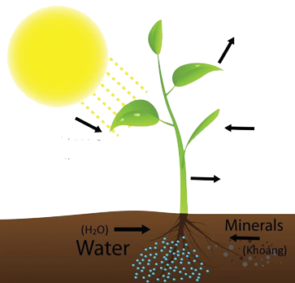
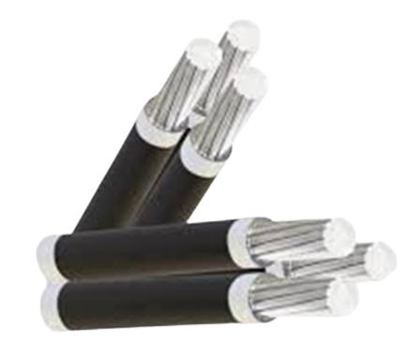
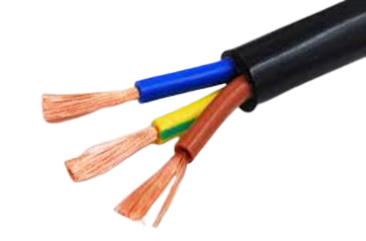
VẬN DỤNG
(O₂)
_{Oxygen}
(CO₂)
_{Carbon dioxide}
_{Quang năng}
_{Đường}
Lõi dây dẫn điện bằng đồng
Cáp điện bằng lõi bằng Aluminium
Notes:
Hai đơn chất kim loại thường được sử dụng để làm dây dẫn điện là copper (Cu) và aluminium (Al).
Đơn chất được tạo ra trong quá trình quang hợp của cây xanh và có vai trò quan trọng đối với sự sống của con người là oxygen. Phân tử oxygen gồm 2 nguyên tử O

Slide 29
III.
HỢP CHẤT

Slide 30
THẢO LUẬN NHÓM
- Hoạt động cá nhân, thảo luận cặp đôi, trả lời câu hỏi: Quan sát hình 4.7 và nêu đặc điểm chung của các chất có trong hình ?
Thời gian: 5 phút.

Slide 31
a. Carbon dioxide
b. Hydrogen chloride
c. Ammonia
d. Ethanol
Hình 4.7. Mô hình phân tử một số hợp chất
Notes:
Điểm chung đó là : Mỗi chất trong hình 4.7 đều được tạo thành từ hai hoặc nhiều nguyên tố hoá học
Cụ thể là:
Hình 4.7a được tạo thành từ 2 nguyên tố C và H
Hình 4.7b được tạo thành từ 2 nguyên tố Cl và H
Hình 4.7c được tạo thành từ 2 nguyên tố N và H
Hình 4.7d được tạo thành từ 3 nguyên tố C, H và O

Slide 32
III. HỢP CHẤT
Hợp chất là những chất do hai hoặc nhiều nguyên tố hoá học tạo thành

Slide 33
LUYỆN TẬP
Câu hỏi
Trong các chất sau, chất nào là đơn chất, chất nào là hợp chất?
a, Đường ăn
b, Nước
c, Khí hydrogen (được tạo thành từ nguyên tố H)
d, Vitamin C (được tạo thành từ các nguyên tố C, H và O)
e, Sulfur (được tạo thành từ nguyên tố S)
Notes:
a) Đường ăn được tạo thành từ 3 nguyên tố C, H và O => Hợp chất
b) Nước được tạo thành từ 2 nguyên tố H và O => Hợp chất
c) Khí hydrogen được tạo thành từ 1 nguyên tố H => Đơn chất
d) Vitamin C được tạo thành từ 3 nguyên tố C, H và O => Hợp chất
e) Sulfur (Lưu huỳnh) được tạo thành từ 1 nguyên tố S => Đơn chất

Slide 34
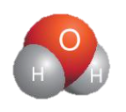
LUYỆN TẬP
Quan sát mô hình phân tử một số chất sau, cho biết chất nào là đơn chất, chất nào là hợp chất. Tính khối lượng phân tử của các chất?
a. nước
b. methane
c. Hydrogen chloride
d. Ammonia

Slide 35
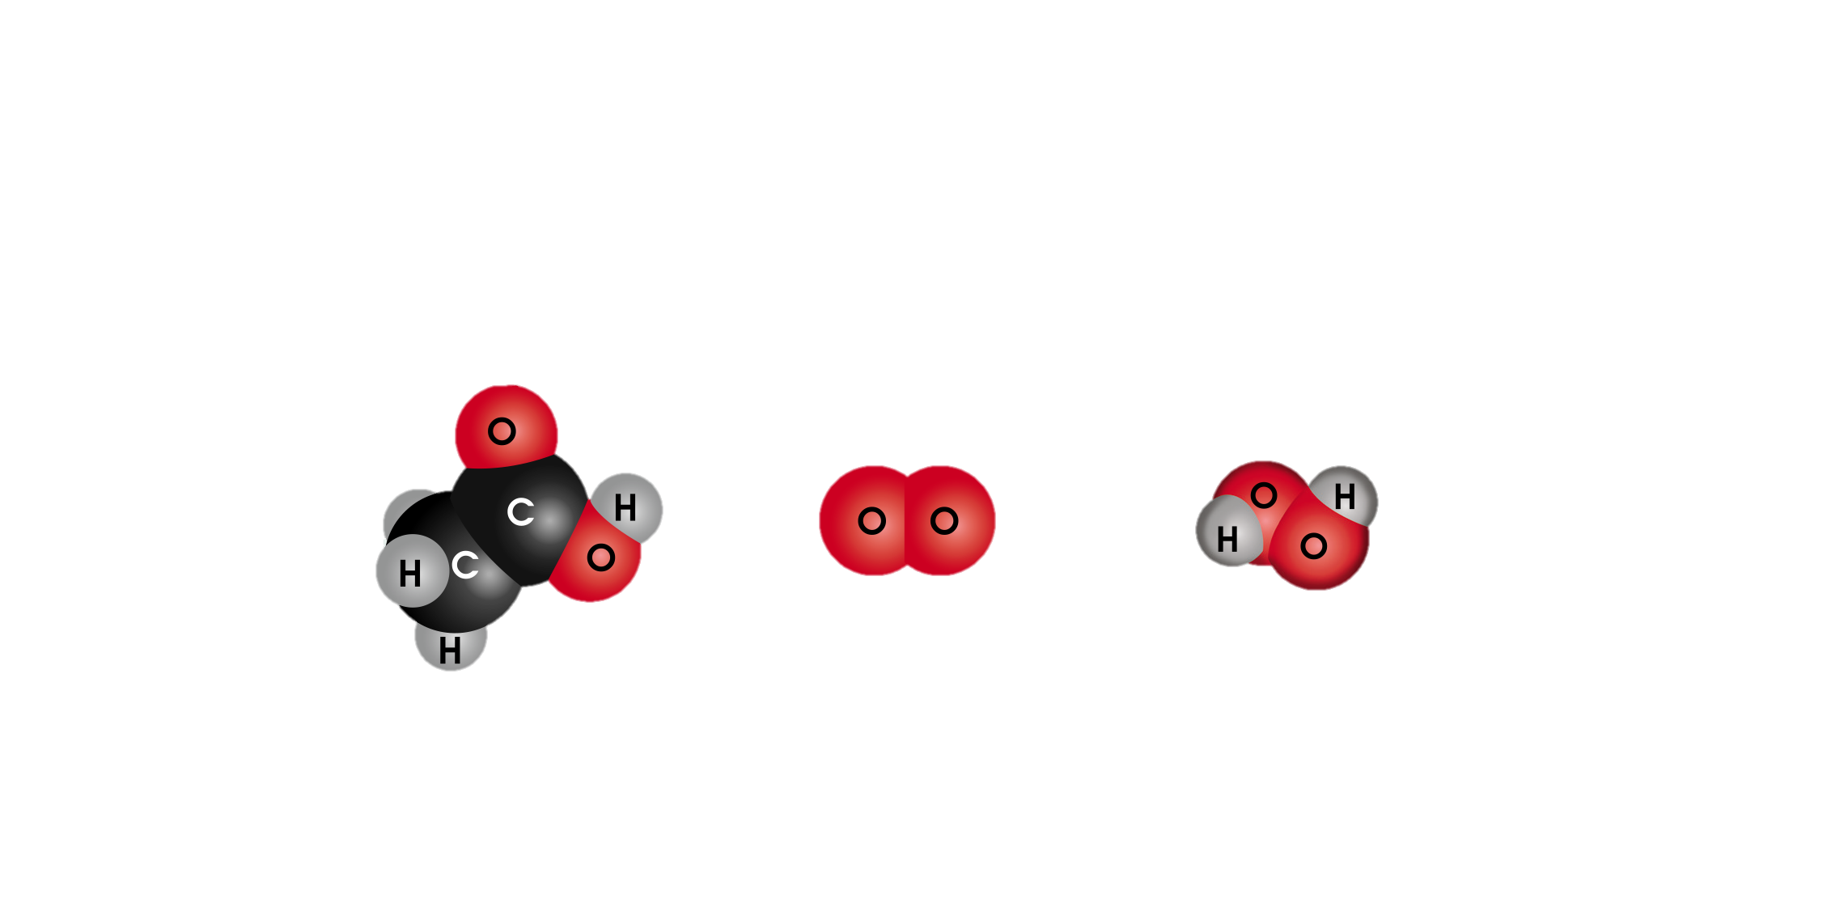
VẬN DỤNG
Acetic acid có trong giấm ăn và là chất được sử dụng nhiều trong công nghiệp; oxygen chiếm khoảng 21% thể tích không khí, có vai trò quan trọng đối với sự sống; hydrogen peroxide có nhiều ứng dụng trong công nghiệp và là chất sát khuẩn mạnh. Quan sát hình 4.8, cho biết chất nào là đơn chất, chất nào là hợp chất ?
a. Acetic acid
b. Oxygen
c. Hidrogen peroxide
Hình 4.8. Mô hình phân tử một số chất
Notes:
Câu trả lời:Quan sát hình 4.8 thấy:
Hình 4.8a: Acetic acid là hợp chất vì được tạo thành từ 3 nguyên tố C, H và O
Hình 4.8b: Oxygen là đơn chất vì được tạo thành từ 1 nguyên tố O
Hình 4.8c: Hydrogen peroxide là hợp chất vì được tạo thành từ 2 nguyên tố O và H

Slide 36
Câu 1: Hãy chọn phát biểu đúng trong các phát biểu dưới đây.
A. Phân tử là một nhóm gồm hai hay nhiều nguyên tử.
B. Phân tử là một nhóm gồm hai hay nhiều nguyên tử giống nhau liên kết với nhau.
C. Phân tử là một tập hợp gồm hai hay nhiều nguyên tử.
D. Phân tử là một nhóm gồm hai hay nhiều nguyên tử gắn kết với nhau bằng liên kết hóa học.

Slide 37
Câu 2: Chọn câu đúng trong các câu sau:
A. Các phân tử có số nguyên tử bằng nhau thì có khối lượng phân tử bằng nhau.
B. Các phân tử có khối lượng bằng nhau thì có số nguyên tử như nhau.
C. Các phân tử có khối lượng và số nguyên tử bằng nhau thì thuộc cùng một chất.
D. Các phân tử của một chất có khối lượng phân tử và số nguyên tử bằng nhau.

Slide 38
Câu 3: Chọn câu đúng trong các câu sau:
A. Đơn chất là chất trong phân tử chỉ có một nguyên tử.
B. Đơn chất là chất mà phân tử gồm các nguyên tử có khối lượng bằng nhau.
C. Trong đơn chất, các nguyên tử hoàn toàn giống nhau.
D. Trong đơn chất, các nguyên tử có điện tích hạt nhân giống nhau.

Slide 39
Câu 4: Phân tử glycerol chứa ba nguyên tử carbon, tám nguyên tử hydrogen và ba nguyên tử oxygen. Khối lượng phân tử của glycerol là
A. 14 amu.
B. 29 amu.
C. 92 amu.
D. 42 amu.

Slide 40
Câu 5: Chọn câu đúng
A. Đơn chất và hợp chất giống nhau
B. Đơn chất là những chất cấu tạo nên từ một nguyên tố hóa học
C. Hợp chất là những chất tạo nên chỉ duy nhất với hai nguyên tố hóa học
D. Có duy nhất một loại hợp chất

Slide 41
Câu 6: Chọn đáp án sai
A. Kim cương và than chì đều cấu tạo từ nguyên tố C
B. Kim cương rất quý và đắt tiền
C. Than chì màu trắng trong
D. Có thể điều chế kim cương nhân tạo bởi nung than chì dưới áp suất cao, trên 6000 atm ở nhiệt độ khoảng 1500 độ C

Slide 42
Câu 7: Đơn chất là những chất được tạo nên từ bao nhiêu nguyên tố hoá học?
A. Từ 2 nguyên tố
B. Từ 3 nguyên tố
C. Từ 4 nguyên tố trở lên
D. Từ 1 nguyên tố

Slide 43
Câu 8: Hợp chất là chất được cấu tạo bởi:
A. 2 chất trộn lẫn với nhau
B. 2 nguyên tố hoá học trở lên
C. 3 nguyên tố hoá học trở lên
D. 1 nguyên tố hoá học

Slide 44
Câu 9: Khối lượng phân tử sulfur dioxide (SO₂) và sulfur trioxide (SO₃) lần lượt là?
A. 64 amu và 80 amu
B. 48 amu và 48 amu
C. 16 amu và 32 amu
D. 80 amu và 64 amu

Slide 45
Câu 10: Dựa vào dấu hiệu nào sau đây để phân biệt phân tử của đơn chất với phân tử của hợp chất?
A. Kích thước của phân tử;
B. Màu sắc của phân tử;
C. Số lượng nguyên tử trong phân tử;
D. Nguyên tử của cùng nguyên tố hay khác nguyên tố.

Slide 46
Câu 11:Tính khối lượng của mỗi phân tử sau:
(1) Phân tử nitrogen gồm hai nguyên tử nitrogen
(2) Phân tử carbon monoxide gồm một nguyên tử carbon và một nguyên tử oxygen
(3) Phân tử ethene có hai nguyên tử carbon và bốn nguyên tử hydrogen.
(4) Phân tử sulfur trioxide gồm một nguyên tử sulfur và ba nguyên tử oxygen.
(5) Phân tử ethanol gồm hai nguyên tử carbon, sáu nguyên tử hydrogen và một nguyên tử oxygen.
(6) Phân tử acetic acid gồm hai nguyên tử carbon, bốn nguyên tử hydrogen và hai nguyên tử oxygen.
(7) Phân tử aminoacetic acid (glycine) gồm hai nguyên tử carbon, năm nguyên tử hydrogen, hai nguyên tử oxygen và một nguyên tử nitrogen.

Slide 47
HƯỚNG DẪN VỀ NHÀ
Học lại nội dung bài học: Khái niệm phân tử, đơn chất, hợp chất.
Tính khối lượng phân tử

Slide 48
CHÚC CÁC EM HỌC TỐT!

